Slide 1
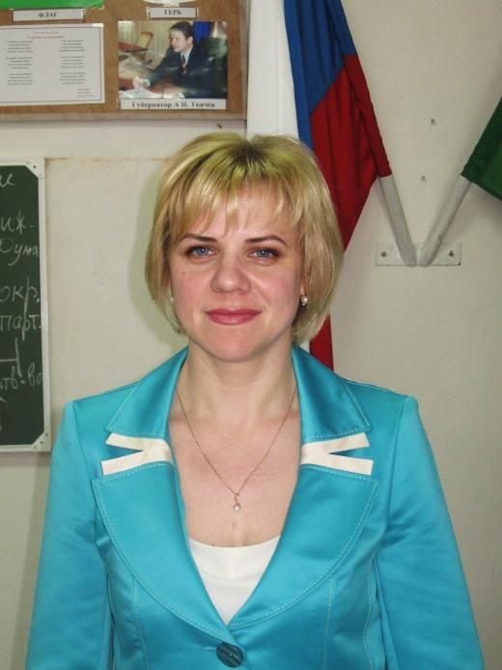
« Развитие парламентаризма в России »
Преподаватель истории и обществознания
ГБОУ НПО ПУ№71 КК
Брындак Д.П.

Slide 2
Эпиграф
"Им нужны великие потрясения, нам нужна Великая Россия!"
Петр Аркадьевич Столыпин

Slide 3
Актуализация знаний:
Парламентаризм – это основа современного демократического общества.
Сегодняшний урок посвящен зарождению и становлению парламентаризма в нашей стране.
27 апреля 1906 года
- это дата начала работы 1-й Государственной Думы в России, как представительного органа власти.

Slide 4
Сегодня на уроке мы рассмотрим:
Исторические этапы становления парламентаризма в России.
Государственные Думы в царской России.
Конституционные основы современного этапа российского парламентаризма.

Slide 5
давайте вспомним:
- Какой орган власти от представителей в роли народного собрания существовал на Руси ?
- Где возникло вече, какие земли стали родоначальниками этого органа управления?
- Чем характеризуется вече:
а) какие вопросы решало;
б) состав (кто входил)?

Slide 6
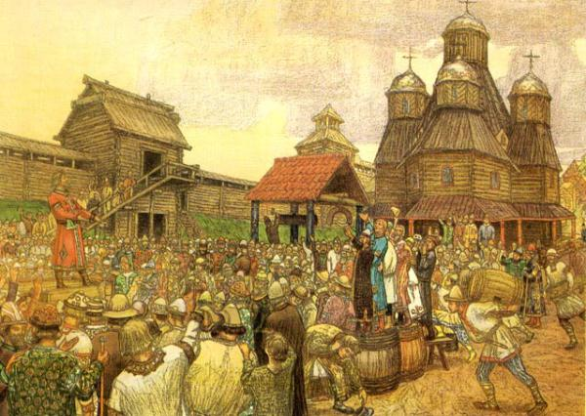
Вече в Новгороде

Slide 7
давайте вспомним:
4. Какой представитель органов в XVI в. пришел на смену вече?
5. Что же такое Земский Собор?
6. Чем характеризуется Земский Собор:
а) состав;
б) какие вопросы решались?

Slide 8
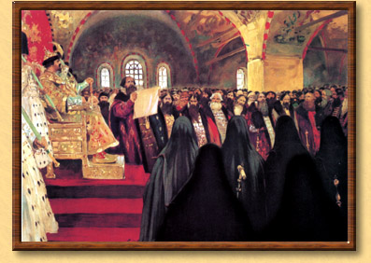
Земский собор

Slide 9
Впервые парламент возник как орган представительной власти в Англии во II половине XIII в. в Лондоне
Парламент – это орган представительной власти, являющийся высшим законодательным органом государства, в котором депутаты представляют интересы избравших их .

Slide 10
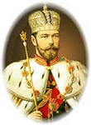
Органом представительной власти в России начала XX века стала Государственная Дума, которая была учреждена Манифестом Николая II от 17 октября 1905 года «О созыве Государственной Думы»

Slide 11
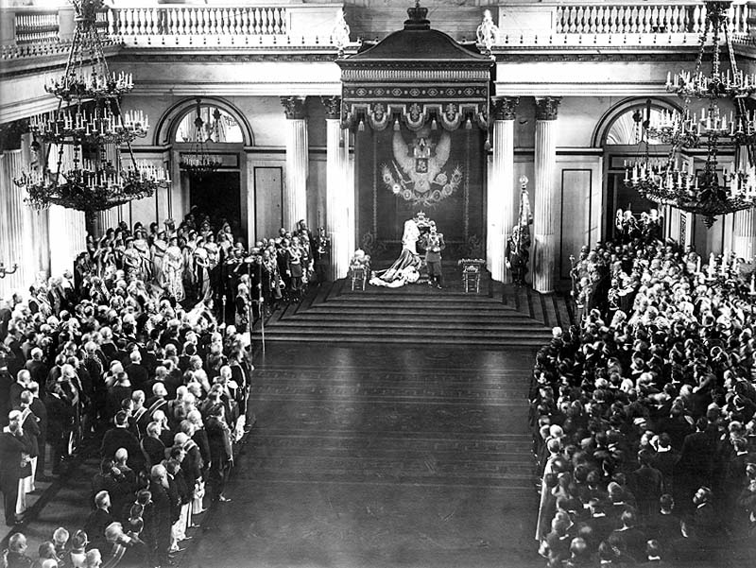
Главной задачей Государственной Думы царской России было возбуждение дел об отмене, изменении действующих или издании новых законов, за исключением основных государственных.

Slide 12
Государственная Дума в начале ХХ века
ПАРТИЙНЫЙ СОСТАВ | ОСНОВНЫЕ ВОПРОСЫ | ПРИЧИНЫ РАЗГОНА
I ДУМА (АПРЕЛЬ – ИЮНЬ 1906 г)
Либеральные партии – 43 % Трудовики и социал-демократы – 23 % Националисты – 14 % | Аграрный вопрос Проект 42-х (кадеты) Проект 104-х (трудовики) | Дума сеет «смуту»
II ДУМА (ФЕВРАЛЬ – ИЮНЬ 1907 г)
Революционно-демократические партии – 43 % Кадеты – 19 % Правые – 10 % Националисты – 15 % | Аграрный вопрос (основной); о реформе народного образования, налогообложения, политических свободах | Была еще более революционной, чем I-ая, по мнению императора Николая II
III ДУМА (1907 г. – 1912 г.) работала весь срок
Левые – 54 депутата Правые + черносотенцы – 144 депутата Центр Октябристы – 148 депутата | От позиции октябристов (их союза с другими партиями) зависело принятие Думой реакционного или либерального законопроекта | Распущена императорским указом в связи с окончанием срока деятельности
IV ДУМА (осень 1912 г. – 25 февраля 1917 г.)
Умеренно правые и националисты – 185 депутатов Октябристы – 98 депутатов Кадеты – 59 депутатов Остальные партии – 100 депутатов | Создание Временного правительства | Распущена решением Советов (орган власти большевиков)

Slide 13
12 декабря 1993 года – принятие Конституции РФ
Указом от 21 сентября 1993 года № 1400 «О поэтапной конституционной реформе в Российской Федерации» 1-й Президент Российской Федерации Б.Н.Ельцин поручил Конституционной комиссии и Конституционному совещанию представить к 12 декабря 1993 года единый согласованный проект Конституции Российской Федерации.

Slide 14
Статья 94 Конституции определяет Федеральное Собрание как парламент Российской Федерации
Парламент провозглашен как представительный и законодательный орган Российской Федерации

Slide 15
ФЕДЕРАЛЬНОЕ СОБРАНИЕ
Верхняя палата Нижняя палата
Совет Федерации Государственная Дума
(СФ) (ГД)
СОСТАВ
Представители субъектов РФ Депутаты
(по 2 от каждого) (народные избранники)
ФУНКЦИИ
Одобряет или отклоняет Принимает
федеральные законы федеральные законы
принятые в ГД направляет на
рассмотрение в СФ
- Палаты парламента заседают отдельно.

Slide 16
ЗАСЕДАНИЕ СОВЕТА ФЕДЕРАЦИИ

Slide 17
ЗАСЕДАНИЕ ГОСУДАРСТВЕННОЙ ДУМЫ

Slide 18
подведем итог как формировалась парламентская власть в нашей стране в течении длительного исторического периода

Slide 19
что нового на уроке вы узнали?
определение парламента, историю парламентаризма,
формирование ГД в истории России,
конституционные основы современного парламента и его структура в РФ.

Slide 20
Вывод:
Россия как и много других государств пришла к парламентской системе путем проб и ошибок, в результате длительных исторических процессов трансформации власти в контексте всей мировой истории, и в истории нашего государства в частности.
На сегодняшний день, мы можем говорить о прочном укоренении парламента как одного из главных политических институтов самоорганизации как нашего общества, так большинства стран мира.

Slide 21
Домашнее задание:
-повторение составленного в тетради ОК, параграф № 22, стр.235 уч-к Боголюбова «Обществознание»,10 кл.
-составить структуру парламента любого государства на выбор, на примере структуры ФС РФ

Slide 22
Список литературы
Н.М. Карамзин Об истории государства Российского – М., Просвещение 2006
Л.Н. Боголюбов Обществознание, 10 -11 класс, М. Просвещение, 2008
А.В. Чудинов, А.В. Гладышев История, учебник 10-11 класс, Академия 2010
Дьяченко В.К. Организационная структура учебного процесса и ее развитие. - М.: Педагогика, 2009. - 159 с.
Иванова А.Ф. нетрадиционные формы работы на уроках // Преподавание истории в школе. 2004. № 8.

Slide 23
СПАСИБО ЗА УРОК!

